Slide 1

Организация театрализованной деятельности в ДОУ
МДОАУ «Детский сад №121 «золотой колосок» г. Орска»
Воспитатель 1 категории
Селина Е.А.

Slide 2


Slide 3
Актуальность:
Проблема образования и воспитания дошкольников средствами театрального искусства актуальна не только как самостоятельный раздел художественно-эстетического воспитания детей, но и как мощное средство социализации детей. В наше время - время стрессов - все обрастает массой проблем. Именно поэтому необходимо через театр помочь ребёнку легче воспринимать окружающий мир и действительность, и, конечно, прививать любовь к театру, к русскому слову… Важно постоянно стимулировать ребёнка проявлять сочувствие к окружающим его людям, терпеливо относиться даже к странным идеям несвойственным в реальной жизни. Всестороннее развитие детей через театрализованные игры будет эффективным лишь в том случае, если оно будет представлять собой целенаправленный процесс, в ходе которого педагогические задачи направлены на достижение конечной цели.

Slide 4
Цель работы педагогов ДОУ
через театрализованную деятельность:
формирование опыта социальных навыков поведения детей дошкольного возраста;
воспитание социально активного дошкольника;
художественное образование и воспитание детей;
формирование эстетического вкуса;
развитие коммуникативных качеств личности; воспитание воли, воображения, фантазии, развитие речи.

Slide 5
Формы организации театрализованной деятельности
Образовательная деятельность, осуществляемая в процессе организации различных видов детской деятельности.
Образовательная деятельность в ходе режимных моментов.
Самостоятельная деятельность детей.

Slide 6
Принципы построения предметно-пространственной среды в дошкольном образовательном учреждении:
обеспечение баланса между совместной и индивидуальной деятельностью детей;
представление права и свободы выбора;
создание условий для моделирования, поиска, экспериментирования;
возрастная и поло-ролевая адресованность оборудования и материала.

Slide 7
При проектировании предметно-пространственной среды, обеспечивающей театральную деятельность детей, следует учитывать:
индивидуальные социально-психологические особенности ребенка;
особенности эмоционально-личностного развития;
интересы, склонности, предпочтения и потребности;
любознательность, исследовательский интерес, творческие способности;
возрастные и поло-ролевые особенности.

Slide 8
Методика организации театрализованных игр в разных возрастных группах
На каждом возрастном этапе подходы методики работы с детьми должны быть разными.

Slide 9
Младшая группа:
Имитация характерных движений сказочных героев, где ведущие роли исполняют взрослые, обыгрываются игрушки.

Slide 10
Средняя группа:
Участие детей в инсценировках песен, игр и сказок где происходит обучение элементам художественно-образных выразительных средств (интонации, мимике и пантомиме).

Slide 11
Старшая и подготовительная к школе группа:
– инсценировки по художественным произведениям, в которых дети исполняют роли;
- спектакли на основе содержания, придуманного самими детьми;
- инсценировки с использованием кукол и плоскостных фигурок.

Slide 12
Организация уголка театрализованной деятельности
В уголке располагаются:
различные виды театров: бибабо, настольный, театр на фланелеграфе ,теневой театр , театр марионеток и др.;
реквизит для разыгрывания сценок и спектаклей: набор кукол, ширмы для кукольного театра, костюмы, элементы костюмов, маски;
атрибуты для различных игровых позиций: театральный реквизит, декорации, сценарии, книги, образцы музыкальных произведений, афиши, касса, билеты, карандаши, краски, клей, виды бумаги, природный материал.

Slide 13
Театральная деятельность представлена в ДОУ кукольным театром и театрализованными играми.

Slide 14
Театрализованная игра — это разыгрывание в лицах литературных произведений (сказки, рассказы, специально написанные инсценировки). Герои литературных произведений становятся действующими лицами, а их приключения, события жизни, измененные детской фантазией, сюжетом игры.

Slide 15
театрализованные
игры
режиссёрские игры
игры – драматизации

Slide 16
К режиссёрским играм относятся:
настольный театр
теневой театр
театр на фланелеграфе

Slide 17
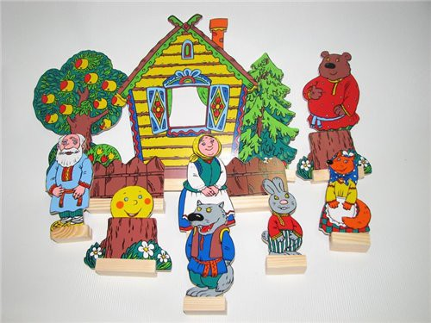
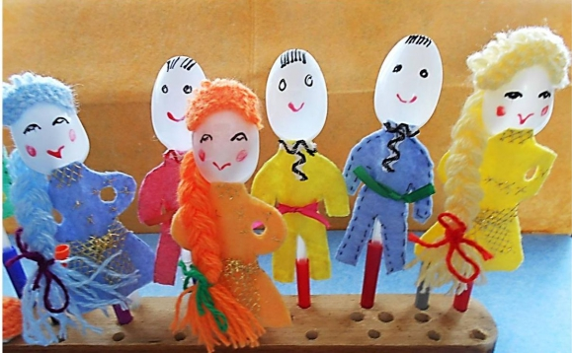
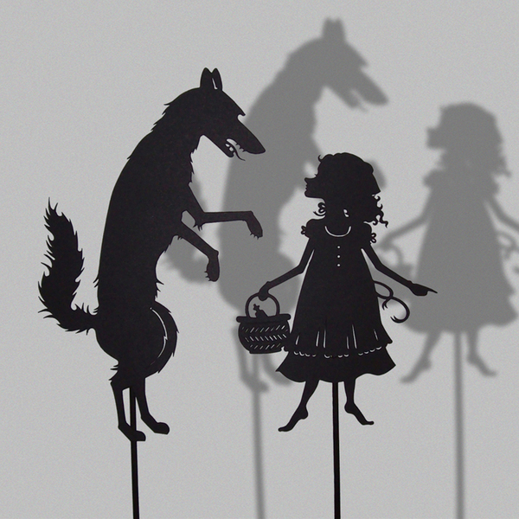
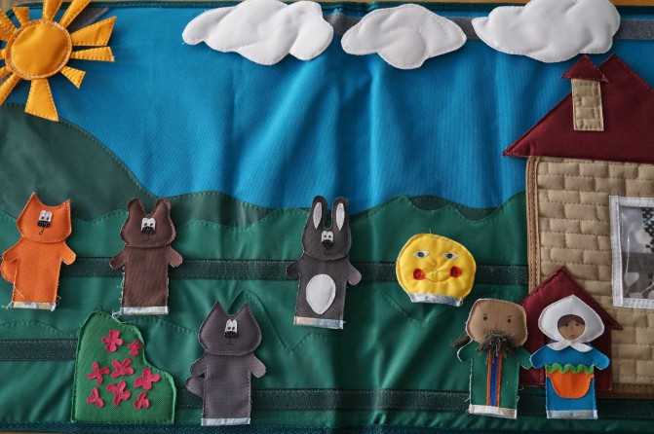
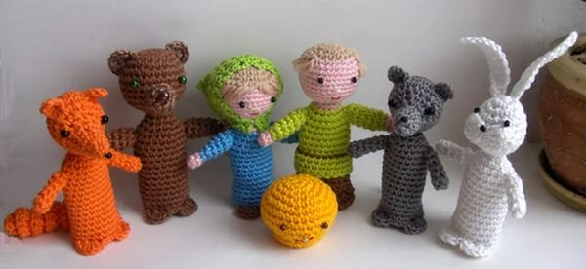

Slide 18
К играм – драматизациям относятся:
Игры, основанные на действиях исполнителя роли (взрослого или ребёнка), который при этом может использовать надетые на руку куклы бибабо или пальчиковый театр, а также элементы костюма.

Slide 19
Виды драматизации
игры-имитации образов животных, людей, литературных персонажей;
ролевые диалоги на основе текста;
инсценировки произведений;
постановки спектаклей по одному или нескольким произведениям;
игры-импровизации с разыгрыванием сюжета (или нескольких сюжетов) без предварительной подготовки.

Slide 20
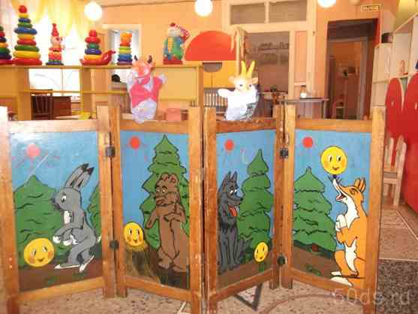
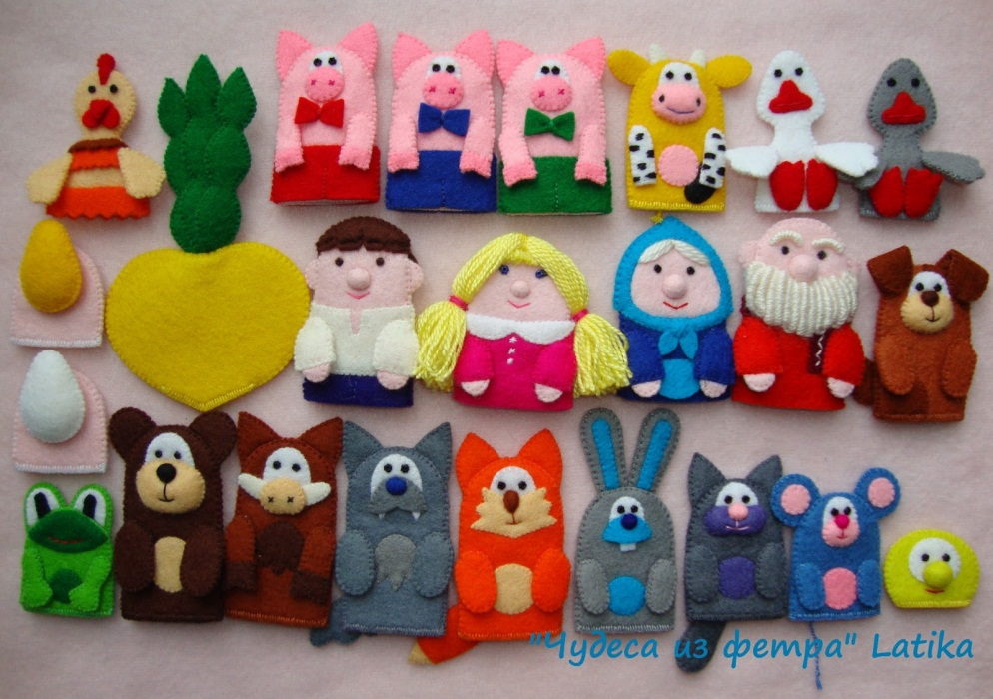
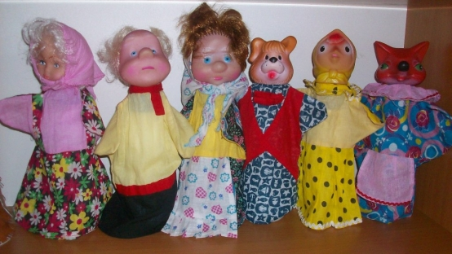
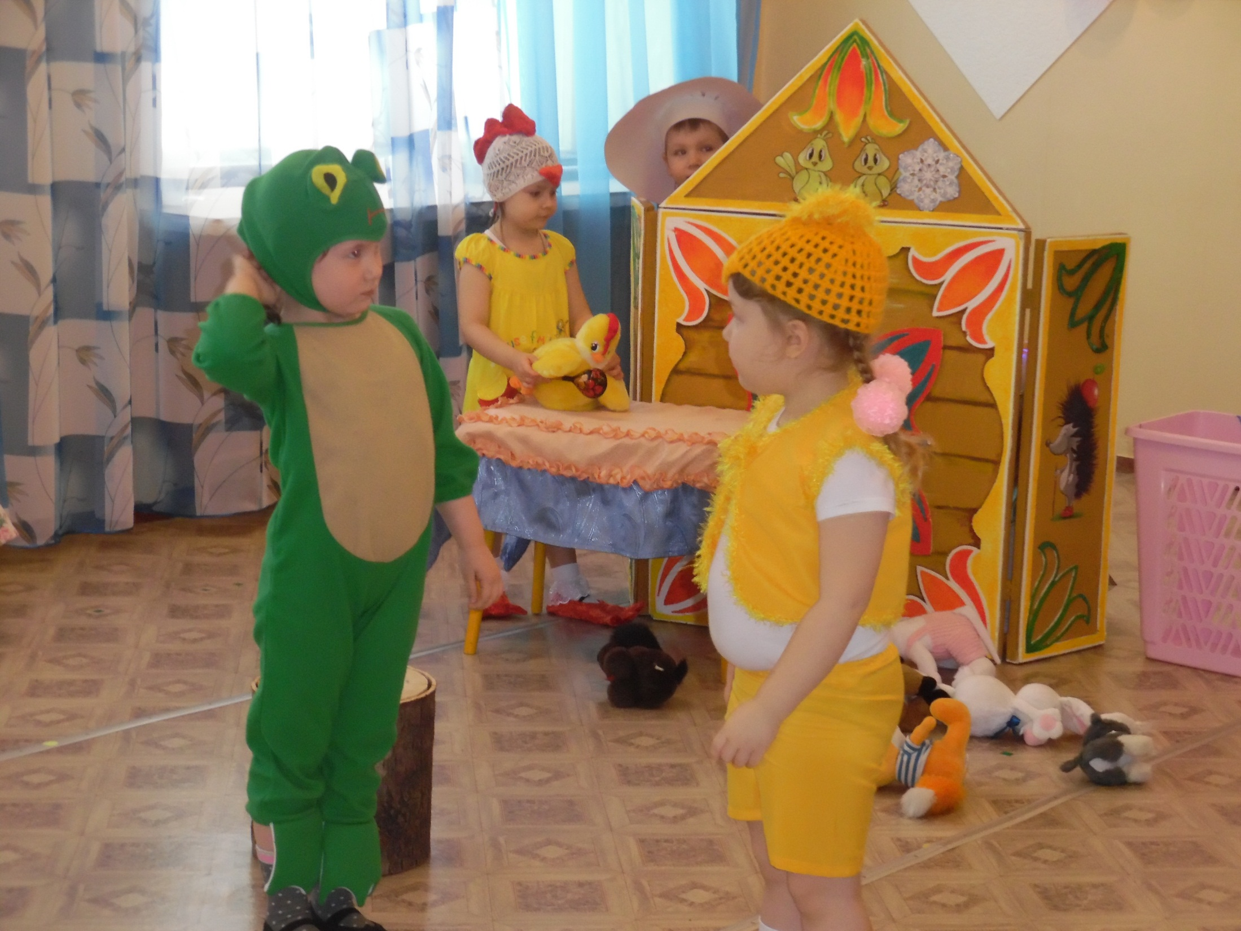
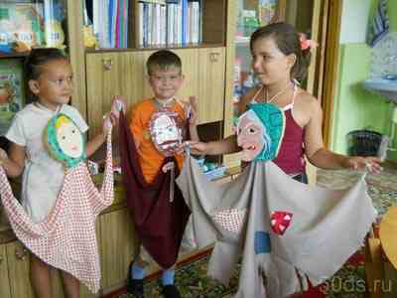
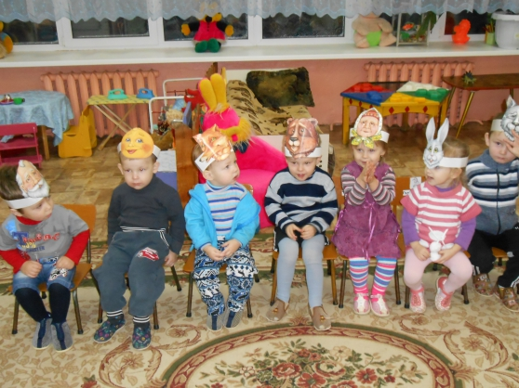

Slide 21
Виды театров для всех возрастных групп
Ранний возраст | Младшая группа | Средняя группа | Старшая группа | Подготовительная к школе группа
Пальчиковый театр – способствует лучшему управлению движениями собственных пальцев. | Театр кукол на столе – способствует владению техникой управления куклами настольного театра (куклы из бумажных конусов, цилиндров, коробочек, игрушки из ткани, меха, поролона и т.д. | Театр ложек, верховые куклы (бибабо, куклы на гапите*) – знакомство детей с театральной ширмой, основами кукловождения. | Знакомство с куклами-марионетками, куклами с «живой рукой», обучение технике управления этими куклами. | Знакомство с куклами с «живой рукой», людьми-куклами и тростевыми куклами; обучение технике работы с этими куклами.

Slide 22
Основные требования к организации театрализованных игр:
Содержательность и разнообразие тематики.
Постоянное, ежедневное включение театрализованных игр во все формы педагогического процесса.
Максимальная активность детей на этапах и подготовки, и проведения игр.
Сотрудничество детей друг с другом и с взрослыми на всех этапах организации театрализованной игры.
Последовательность и усложнение содержания тем и сюжетов, избранных для игр, соответствуют возрасту и умениям детей.

Slide 23
Занятия по театрализованной деятельности не должны сводятся только к подготовке выступлений, а должны обеспечивать одновременное выполнение познавательной, воспитательной и развивающей функций.
Они могут включать разыгрывание сказок, сценок, театрализованные игры и игры-драматизации, танцы, ролевые диалоги по иллюстрациям, самостоятельные импровизации на темы, взятые из жизни (смешной случай, интересное событие и т. д.), просмотр и разыгрывание кукольных спектаклей, а также упражнения, направленные на развитие различных качеств дошкольников.
В современных условиях только от педагогов зависит «быть» театрально-творческой деятельности в жизни ребенка или «не быть».

Slide 24
Дарите детям радость приобщения к театральному искусству !

Slide 25
СПАСИБО ЗА ВНИМАНИЕ!!!

